Slide 1
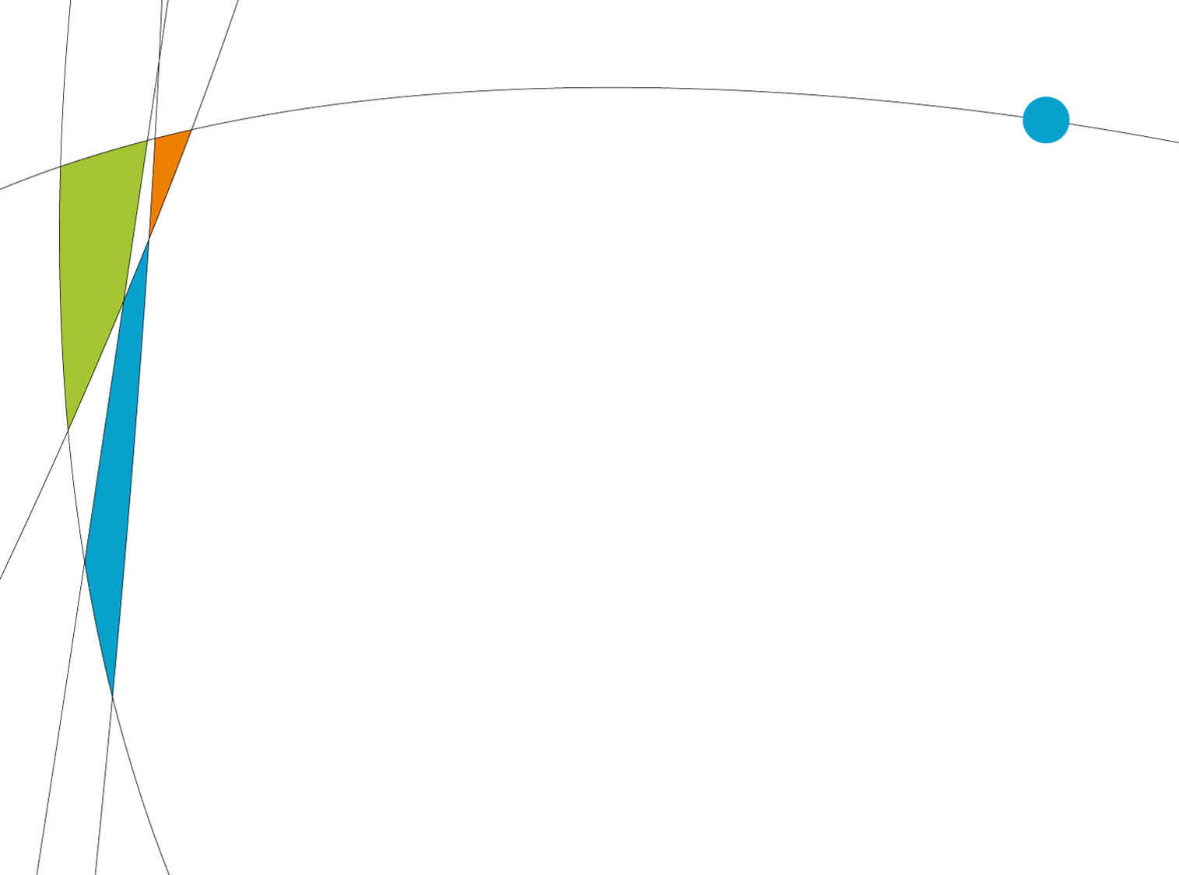


Présentation du projet Chef d’œuvre
---------------------------------------------
--------------------------------
---------------------------------------------
IOT BASED SMART FARMING
Or
Iot based smart irrigation system Belkacem ZEHER Formateur: Corentin HUTEAUX Toulouse 27 Mai 2020
Notes:
1

Slide 2

Plan
Contexte
Proposition technique
Moyens à disposition
Architecture
Réalisation
Bilan & perspectives
Notes:
1

Slide 3
Contexte
Proposition technique
Moyens
Architecture
réalisation
Bilan
Formation Simplon
Reconversion
Simplon et moi
Projet de fin de formation
Confinement
Notes:
1

Slide 4
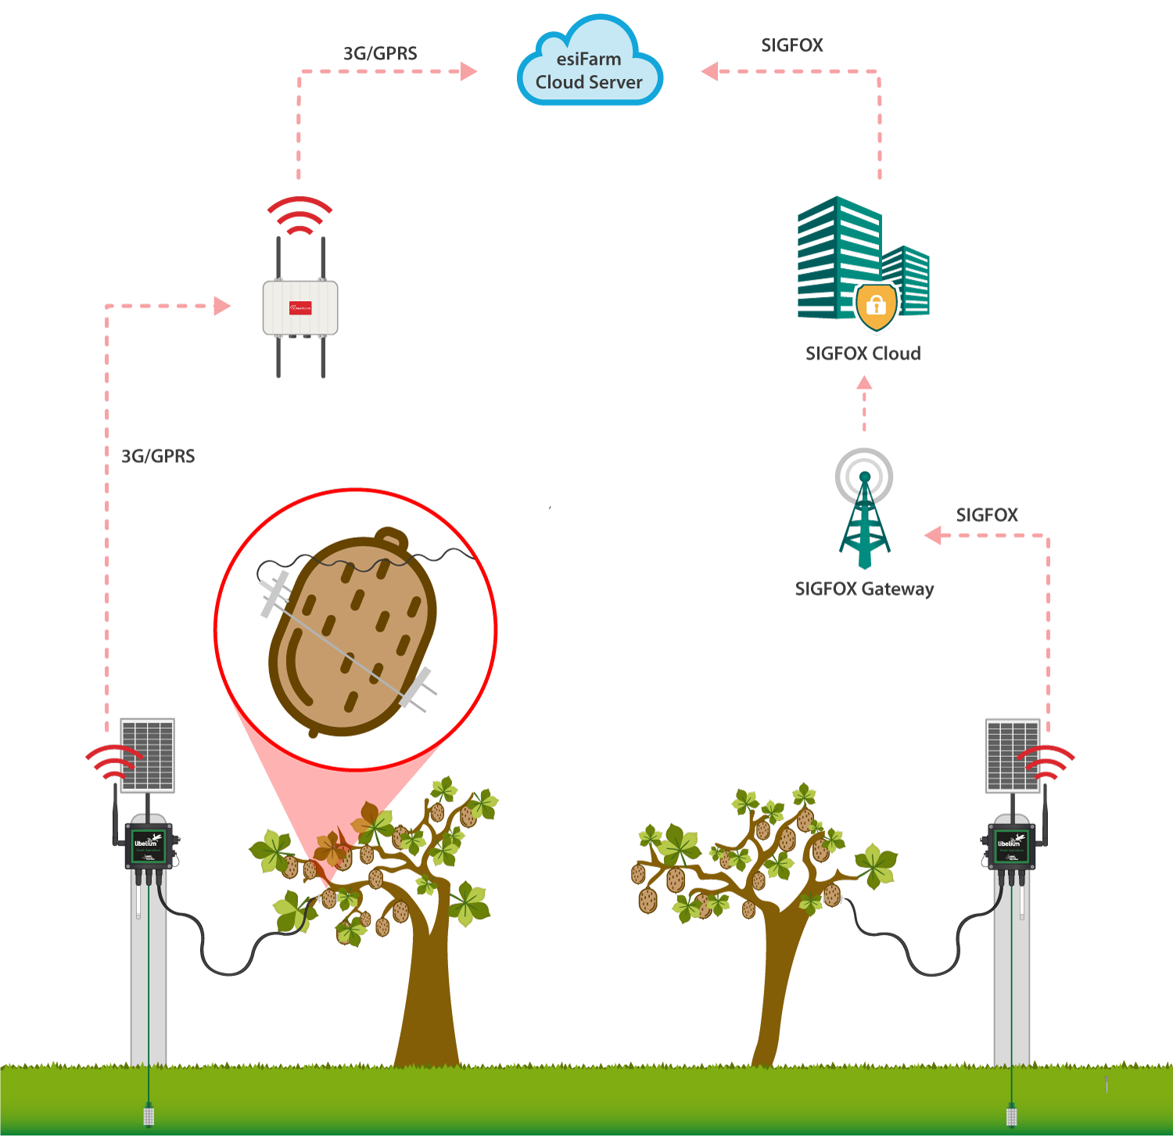
Contexte
Proposition technique
Moyens
Architecture
réalisation
Bilan
Firmware
Gateway
Cloud
visualisation
Notes:
1

Slide 5
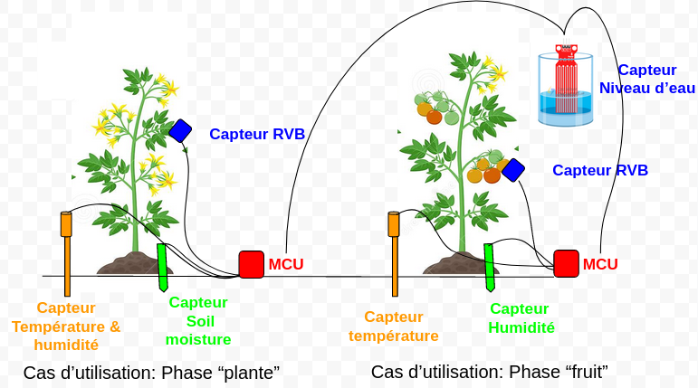
Contexte
Proposition technique
Moyens
Architecture
réalisation
Bilan
Notes:
1

Slide 6
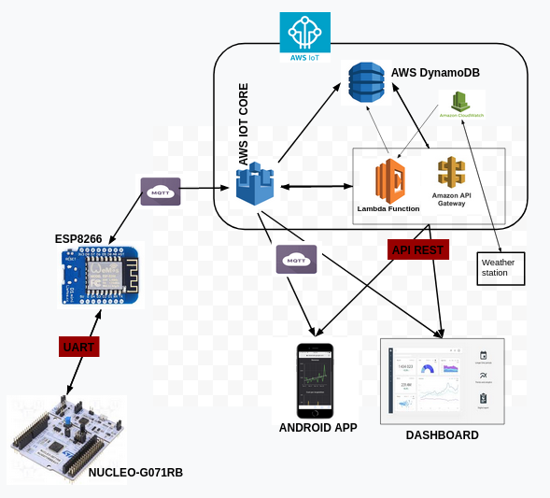
Contexte
Proposition technique
Moyens
Architecture
réalisation
Bilan
Notes:
1

Slide 7
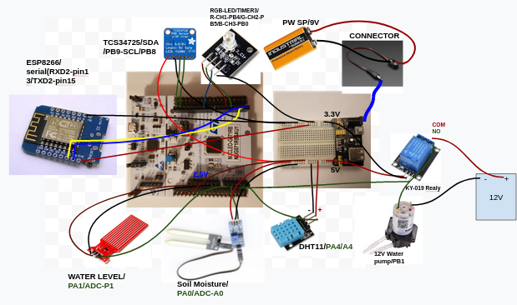
Moyens
Contexte
Proposition technique
Architecture
réalisation
Bilan
Notes:
1

Slide 8





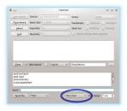



Moyens
Contexte
Proposition technique
Architecture
réalisation
Bilan
CuteCom
Notes:
1

Slide 9
Architecture
Contexte
Proposition technique
Moyens
réalisation
Bilan
UART
Envoi périodique
Envoi sur demande
Device
Device
Gateway
Infos descendantes
MQTT
Topic (Pub/Sub)
Infos montantes
Dashbord
API REST
MQTT (Pub/Sub)
Cloud
Notes:
1

Slide 10
réalisation
Contexte
Proposition technique
Moyens
Architecture
Bilan
Firmware/Device
Mots clés :
stmCubeMx/C/C++
Capteur/Drivers
Board
LED
Power…
Timers
UART
I2C
ADC
GPIO
Notes:
1

Slide 11
réalisation
Contexte
Proposition technique
Moyens
Architecture
Bilan
Gateway/ESP8266
Mots clés :
Vscode/C/C++
UART/RxTx
SoftwareSerial
PubSubClient
ESP8266WiFi
LED
MQTT
Notes:
1

Slide 12
réalisation
Contexte
Proposition technique
Moyens
Architecture
Bilan
Cloud/AWS IoT
Mots clés :
Aws Iot Core
Rule/Role/Policy/ARN
MQTT Brocker
DynamodDB
Lambda function
API Gateway
S3
CloudWatch
IAM
Cognito
Python/Nodejs
MQTT
Notes:
1

Slide 13
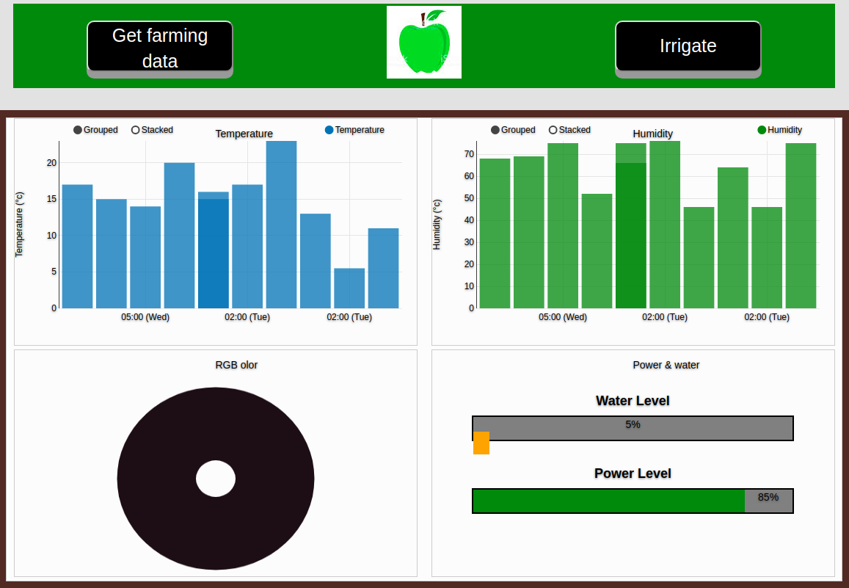
réalisation
Contexte
Proposition technique
Moyens
Architecture
Bilan
Dashboard
Mots clés :
html/css
JavaScript
Jquery
d3.js
Aws S3
Identity Pool
Notes:
1

Slide 14
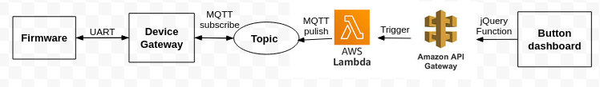
réalisation
Contexte
Proposition technique
Moyens
Architecture
Bilan
Dashboard – Descente d’infos vers le firmware
Notes:
1

Slide 15
Bilan
Contexte
Proposition technique
Moyens
Architecture
réalisation
Réussites | Améliorations
Chaîne complète | Optimisation de la chaîne au niveau de l’ESP8266 (voir protocole plus professionnel : ex : HDLC). Nouvelle Gateway
Bon travail coté Cloud | Ajout de fonction lambda pour la mise à jour entre les graphes et les DB
Bons acquis web | Travailler la partie Android
Autonomie et travail d’équipe | Revoir les timers et les modes non bloquant
Notes:
1

